Slide 1

«Знакомство детей старшего дошкольного возраста с космосом, посредством использования бросового материала»
Воспитатель МДОАУ №99 Зябрева С.Ю.

Slide 2
Актуальность
Актуальность нашей темы определяется недостаточной популяризацией знаний о космосе у детей, небольшим количеством времени, которое уделено формированию интереса к расширению знаний у детей на эту тему в образовательном процессе.
Цель: создание благоприятных условий для формирования у детей старшего дошкольного возраста представлений о космическом пространстве, солнечной системе, её планетах, освоении космоса людьми.

Slide 3
Задачи:
сформировать у детей элементарные представления о Космосе;
познакомить с историей его освоения;
формировать целостную картину мира, расширить детский кругозор;
расширить представления об окружающем мире;
воспитывать интерес к освоению Земли, чувство гордости за достижения отечественных ученых, конструкторов, космонавтов, бережное отношение к планете Земля.

Slide 4
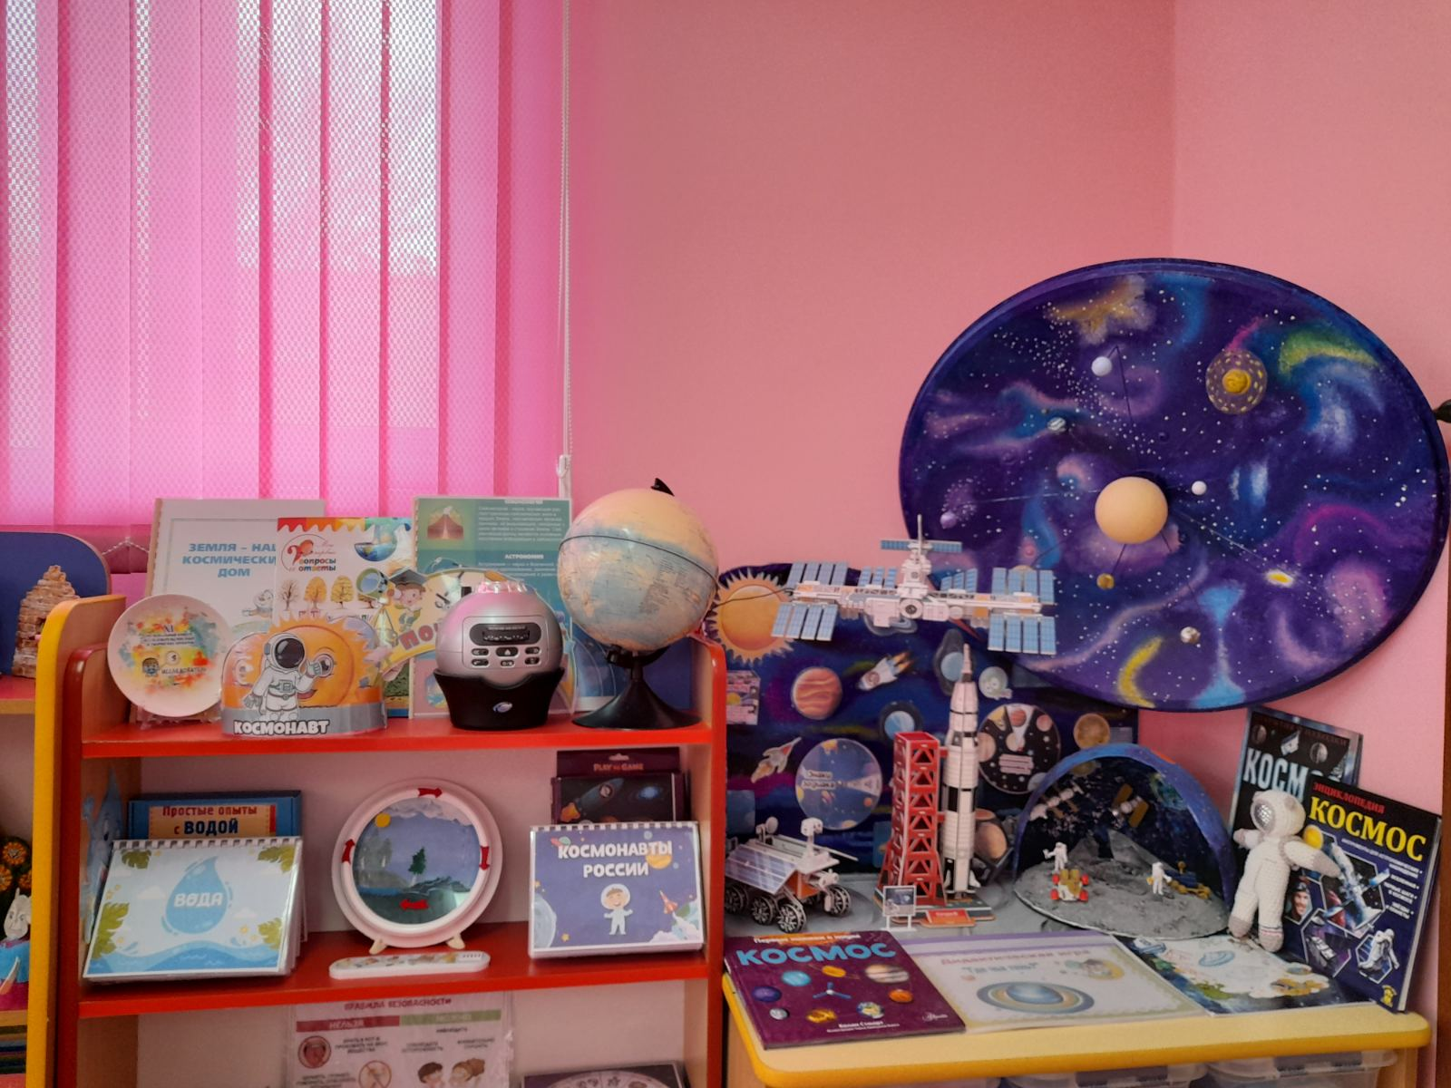
Центр «Космос»

Slide 5
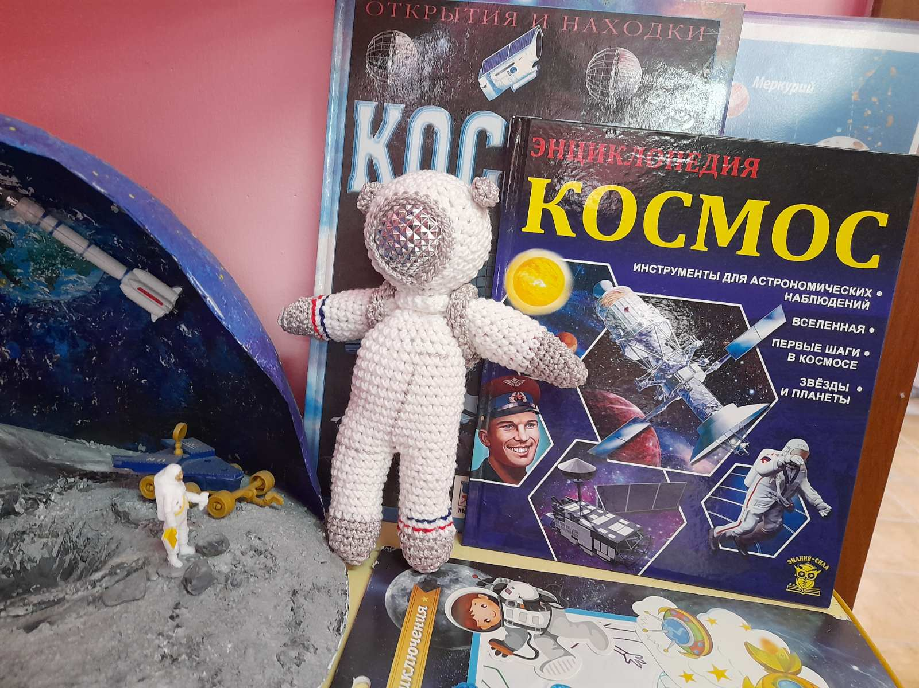

Slide 6
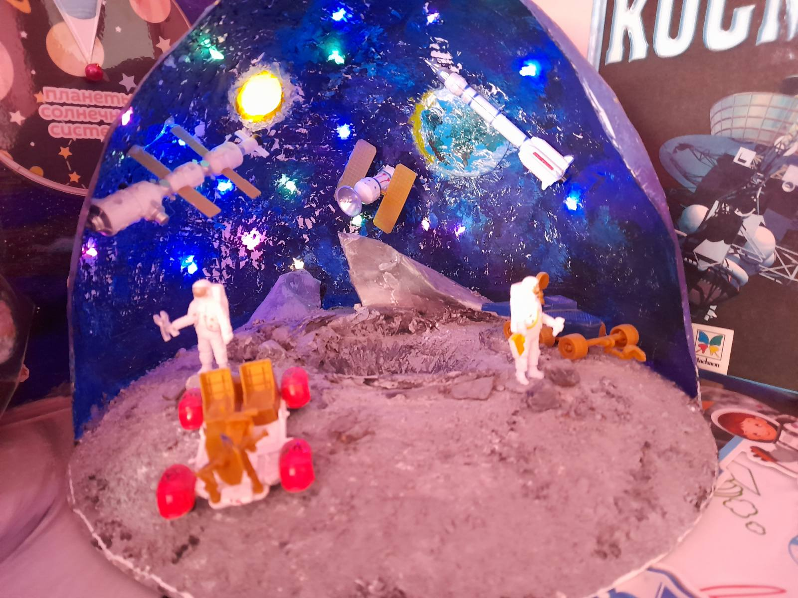
Макет «Луны»

Slide 7
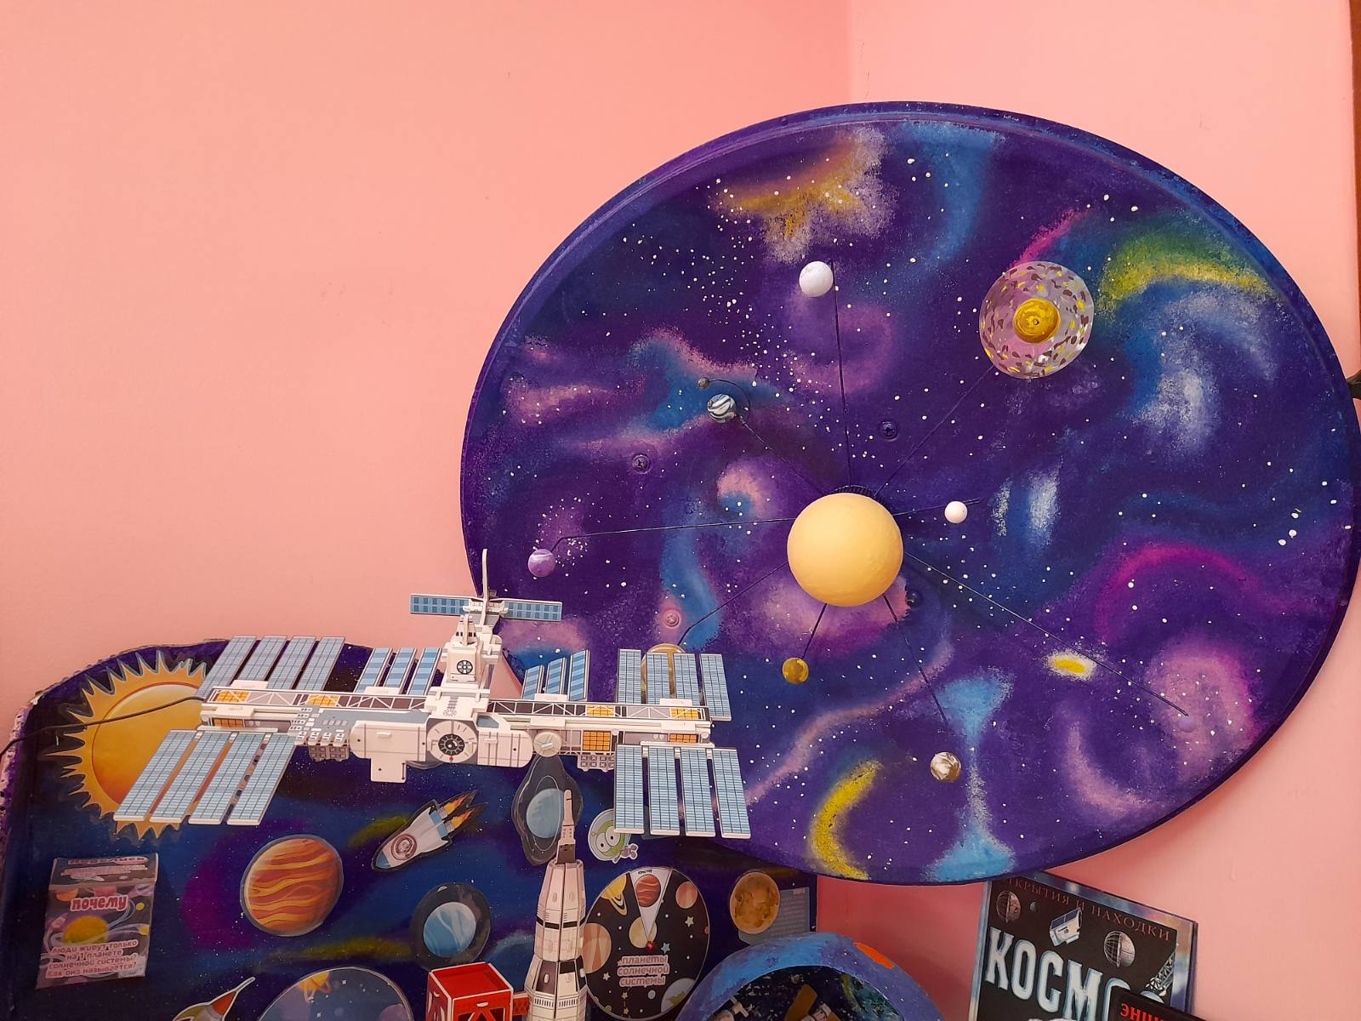
Макет «Солнечной системы»

Slide 8
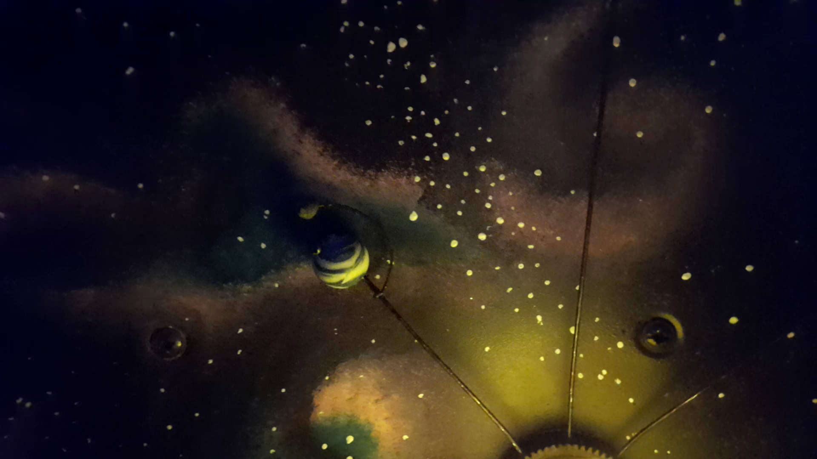

Slide 10
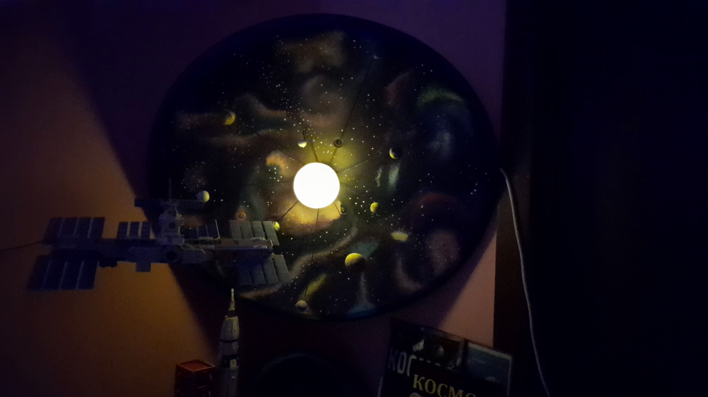

Slide 11
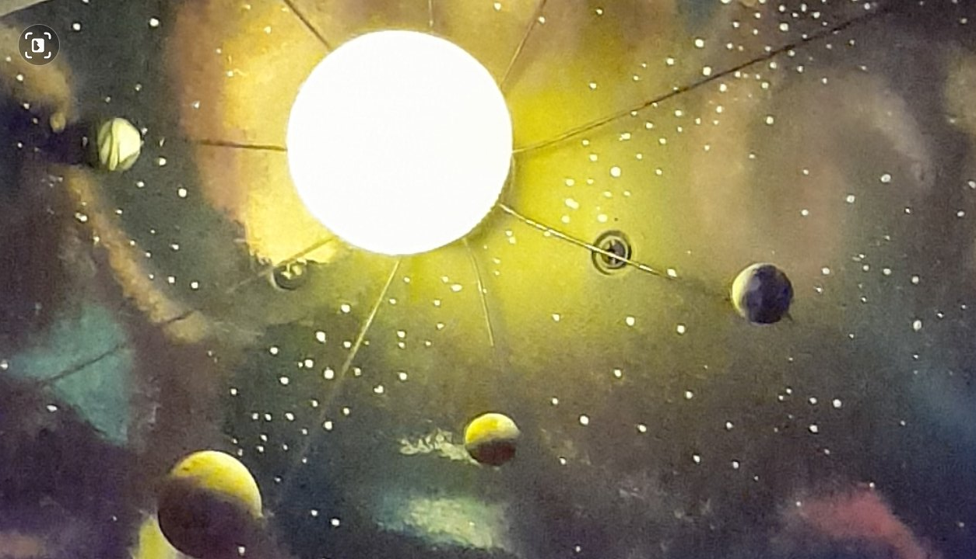

Slide 12
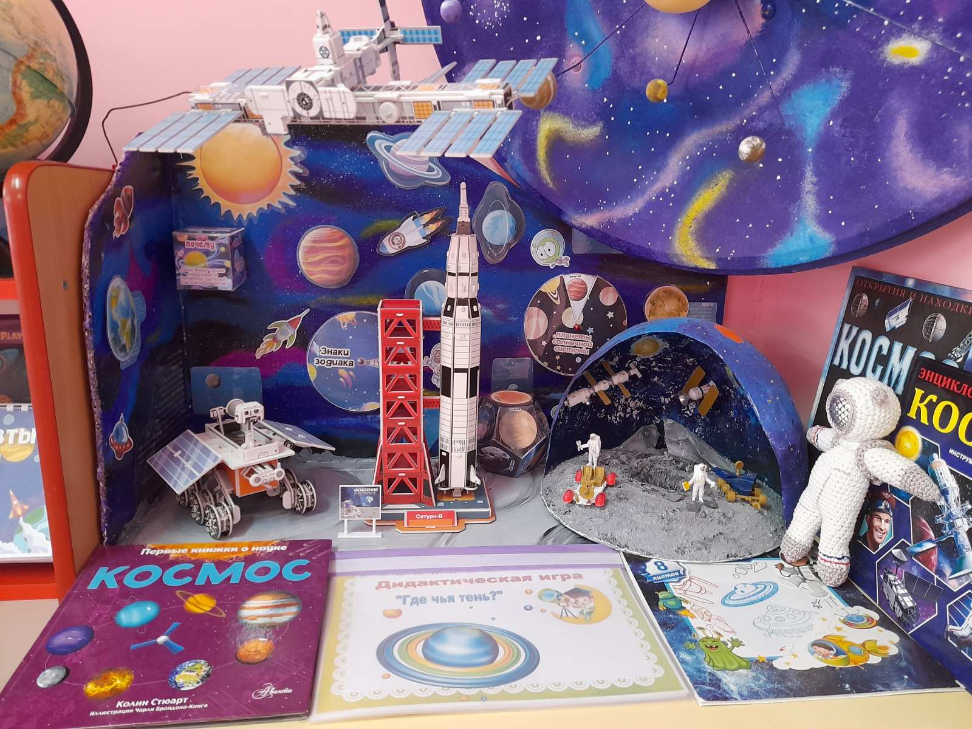
Космическое пространство

Slide 13
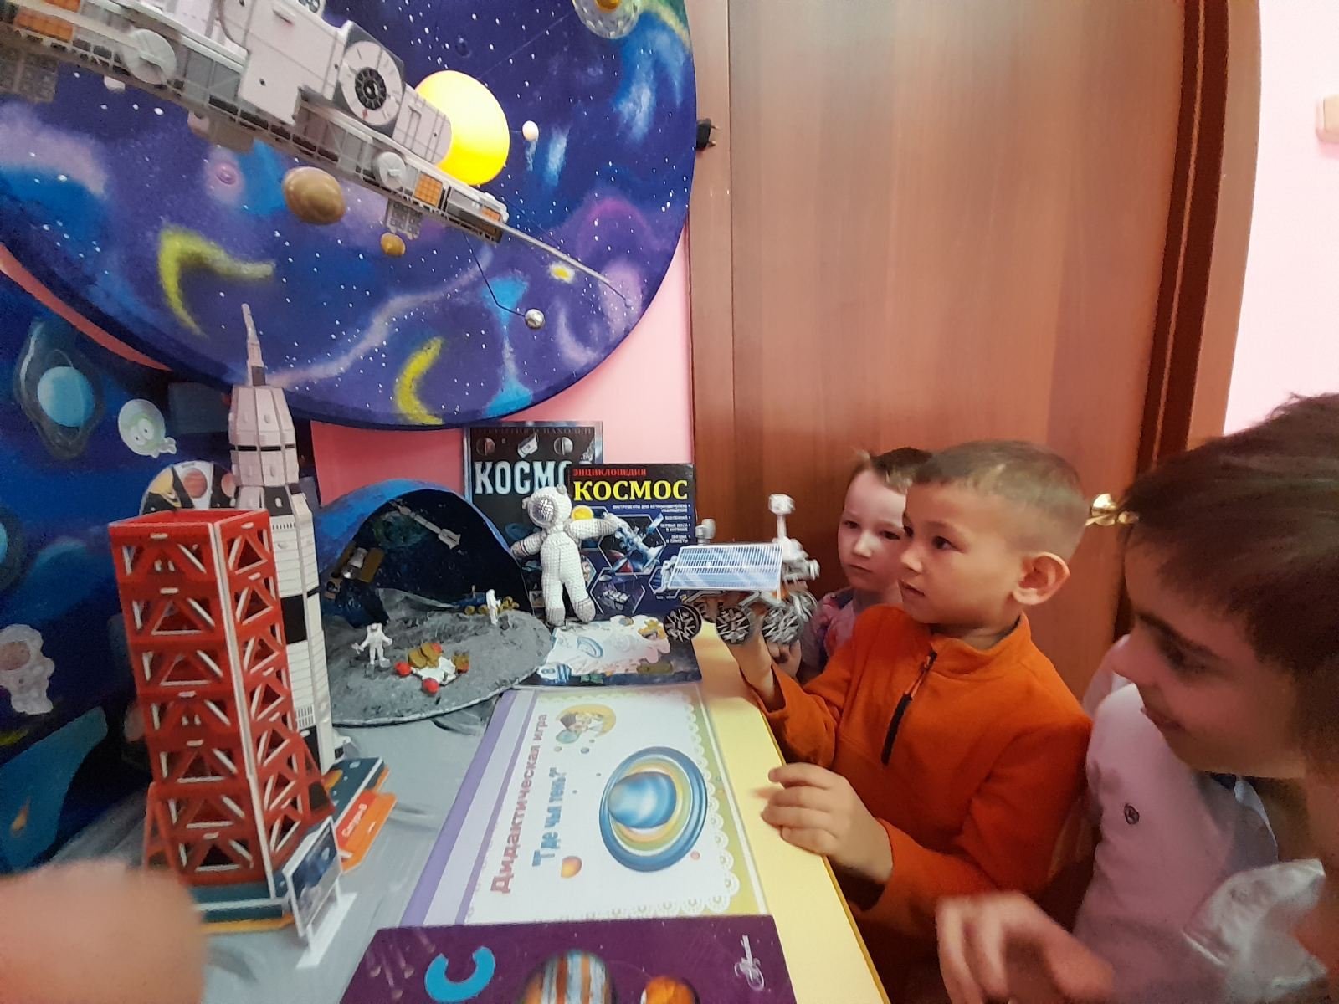

Slide 14
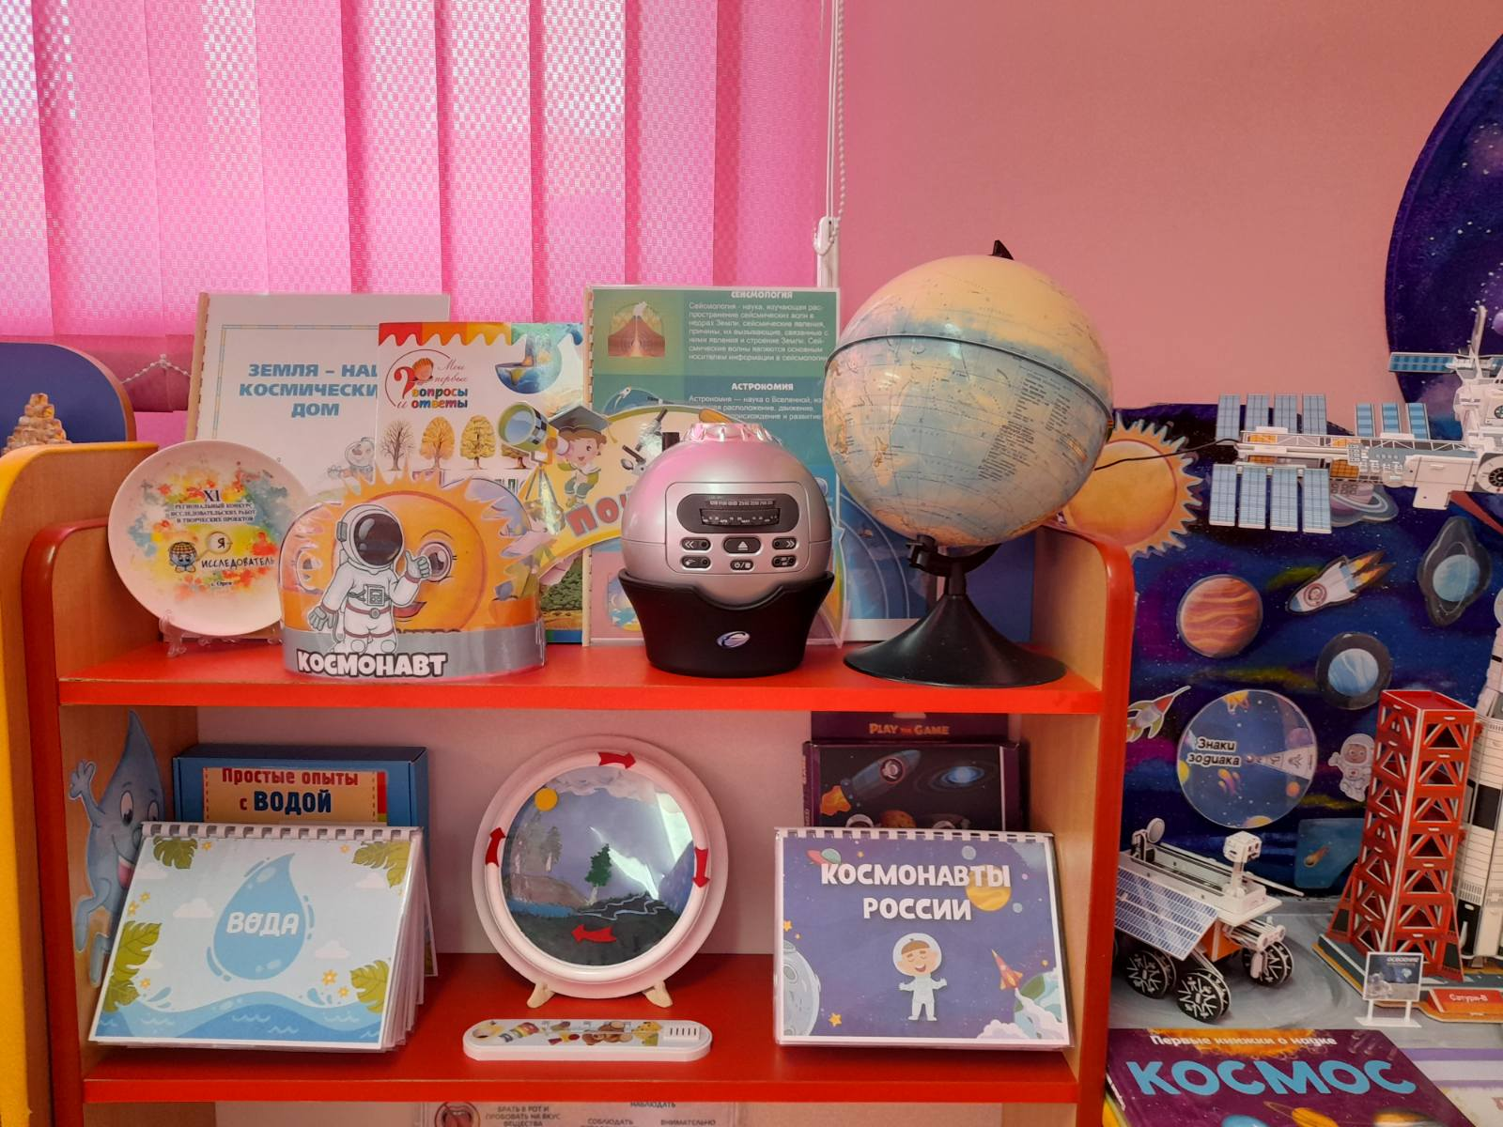
Центр «Космос»

Slide 15
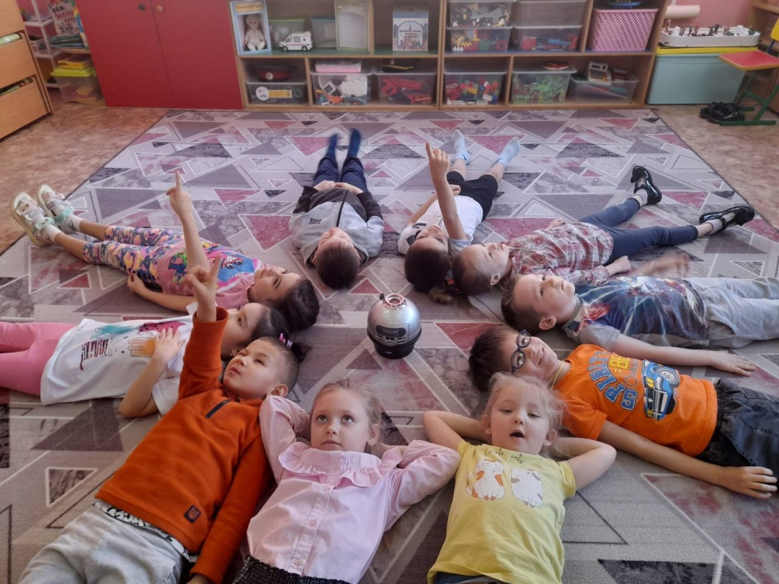
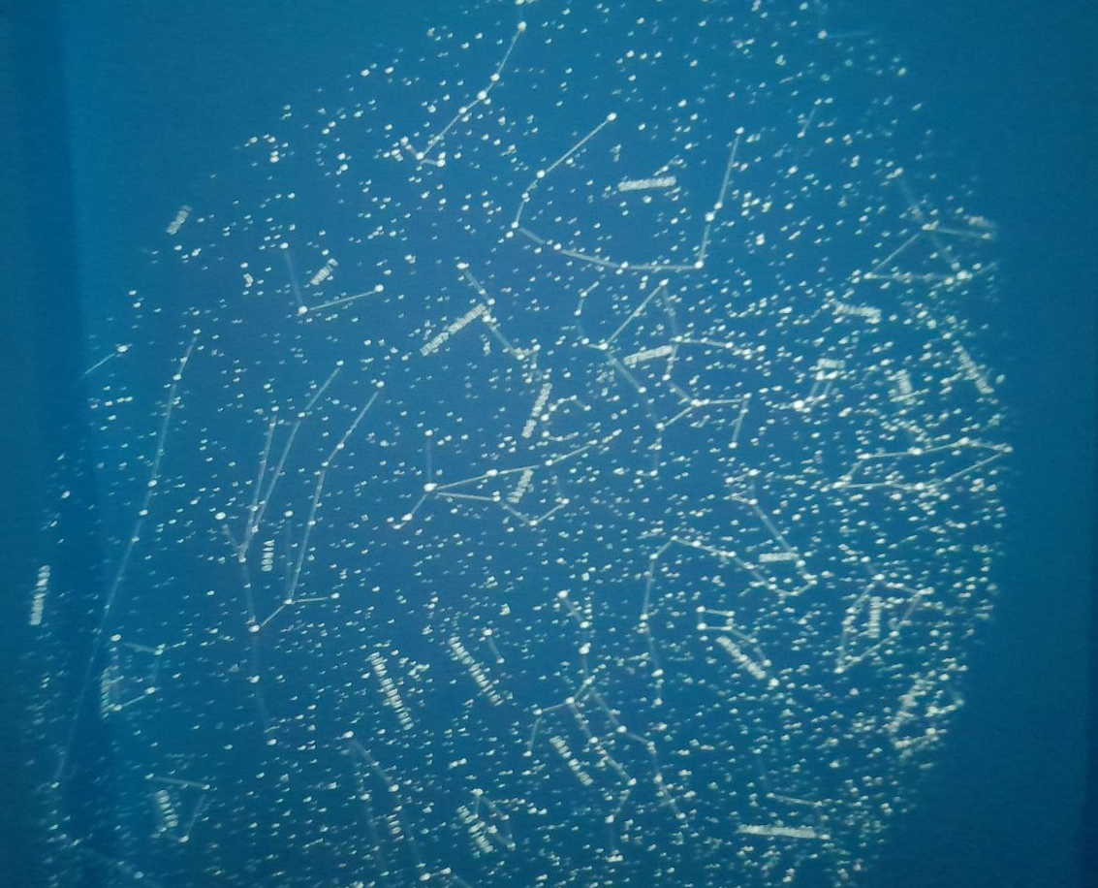
Проектор «Звездное небо»

Slide 16
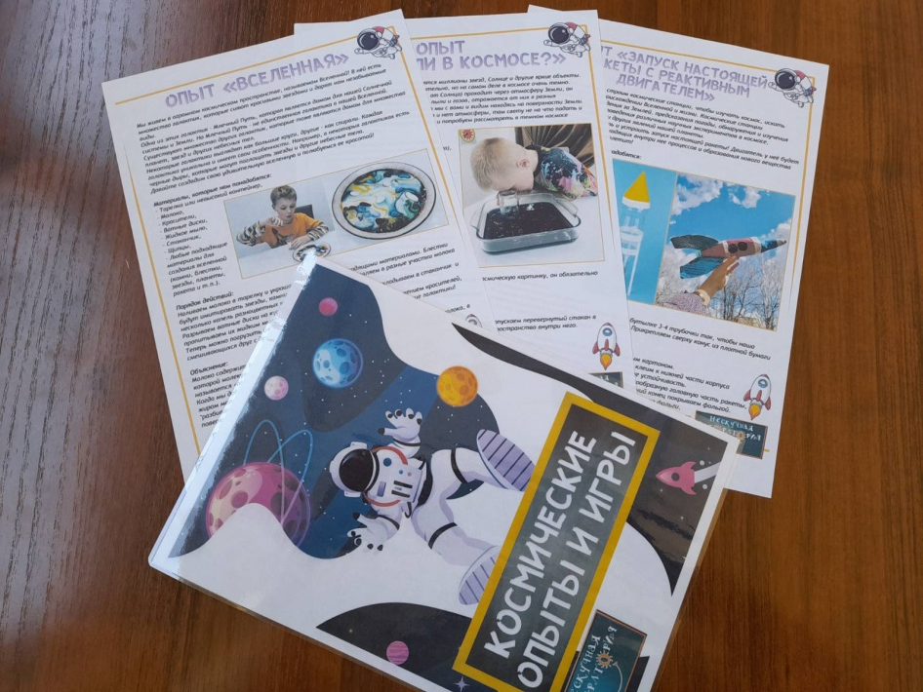
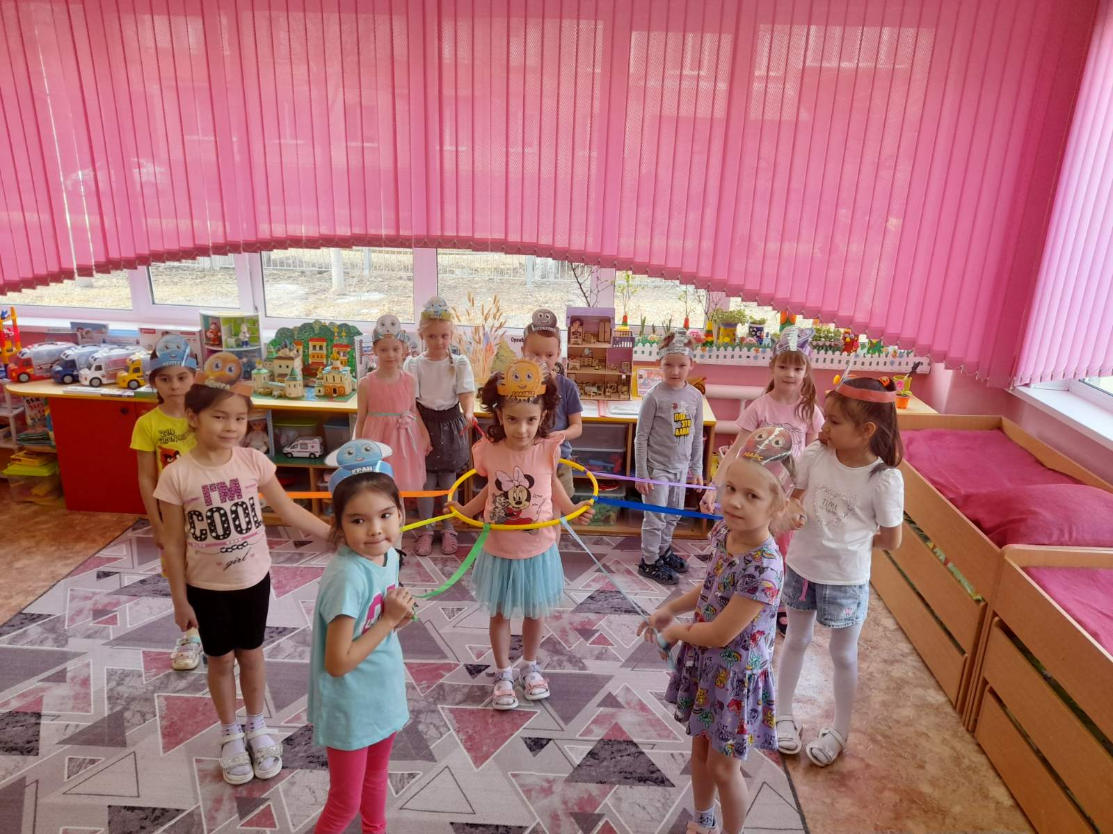
Исследовательская деятельность

Slide 17
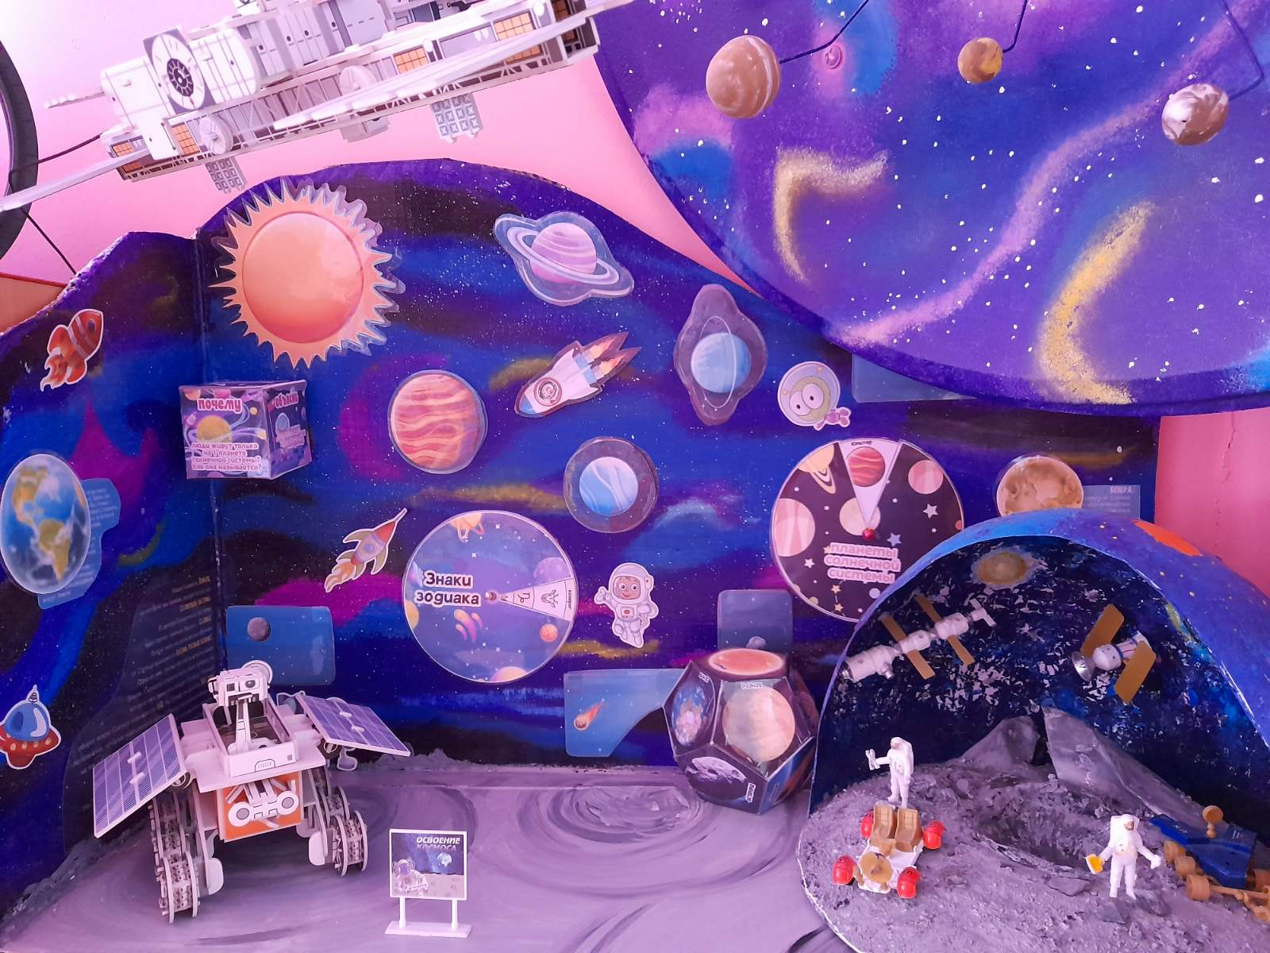

Slide 18
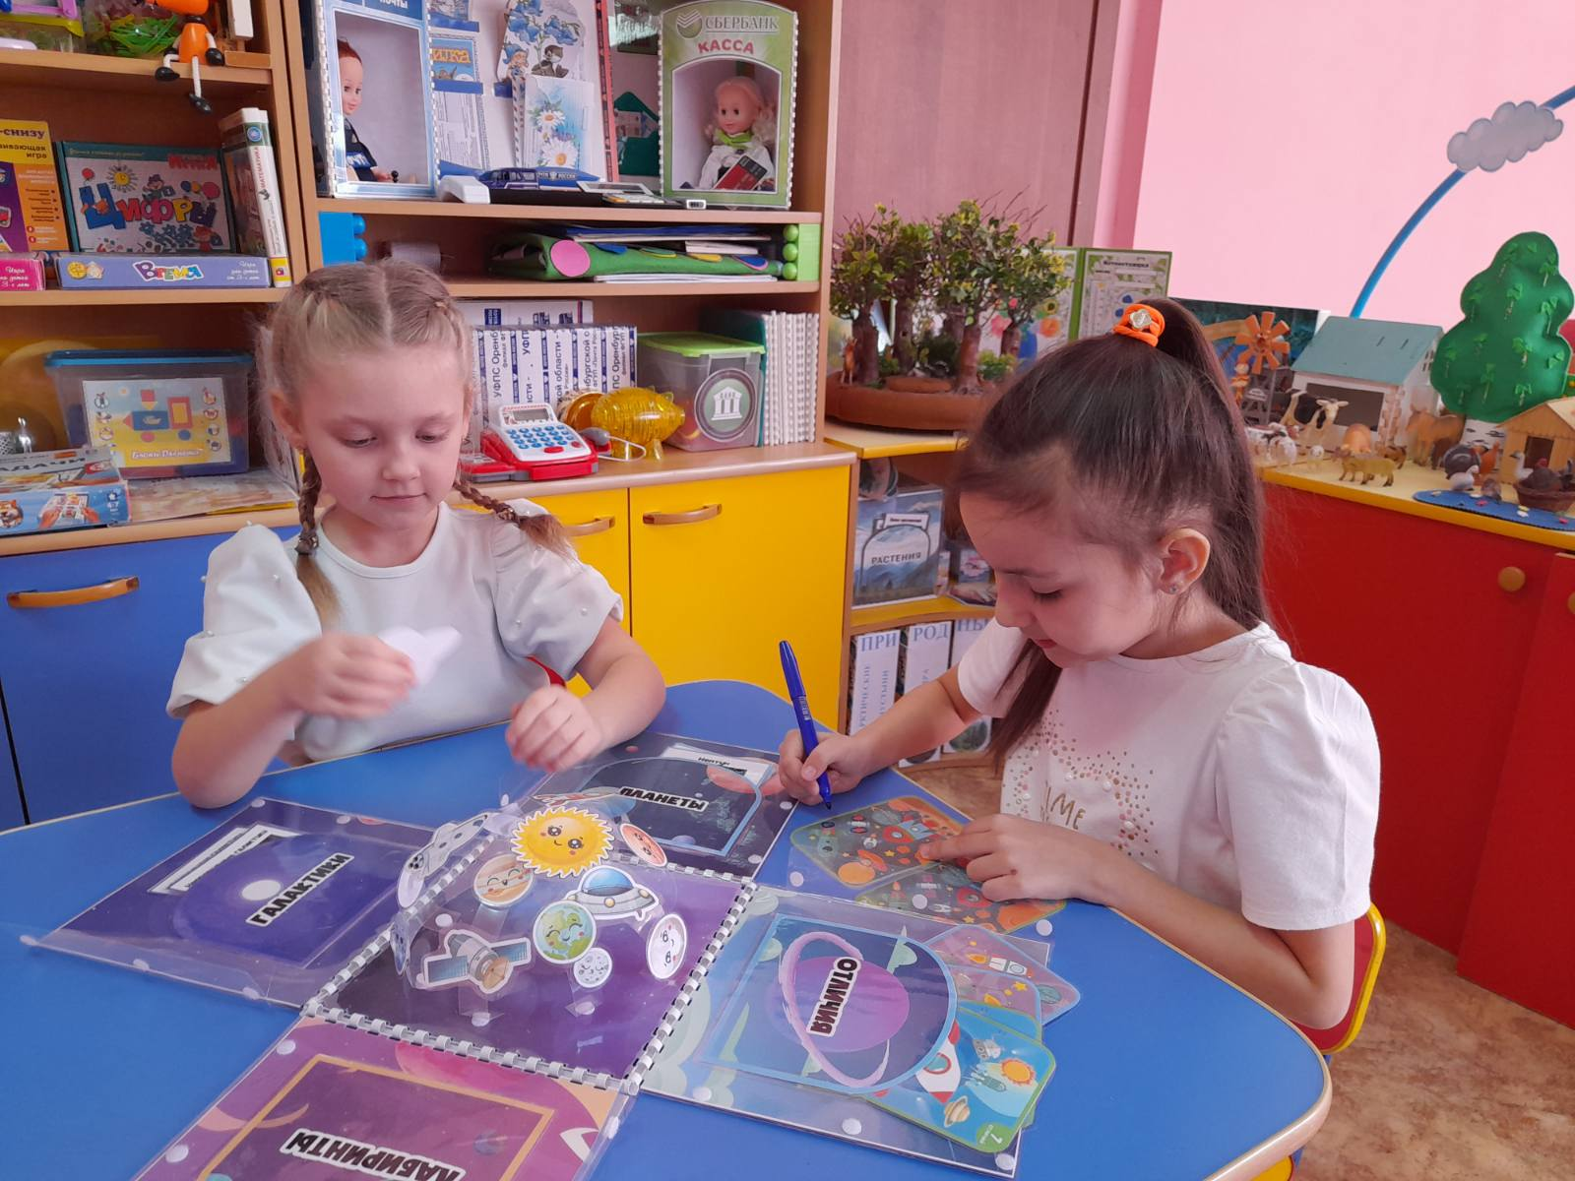
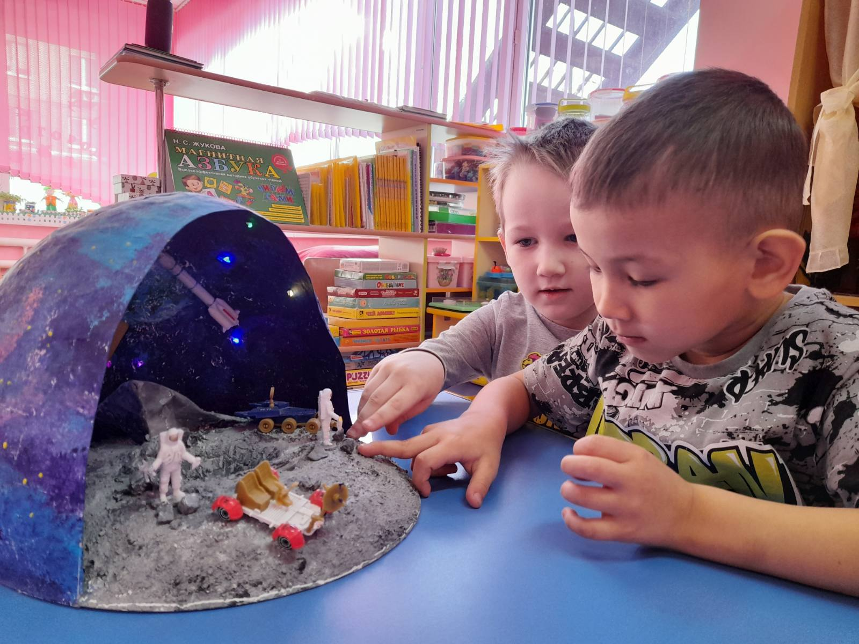

Slide 19
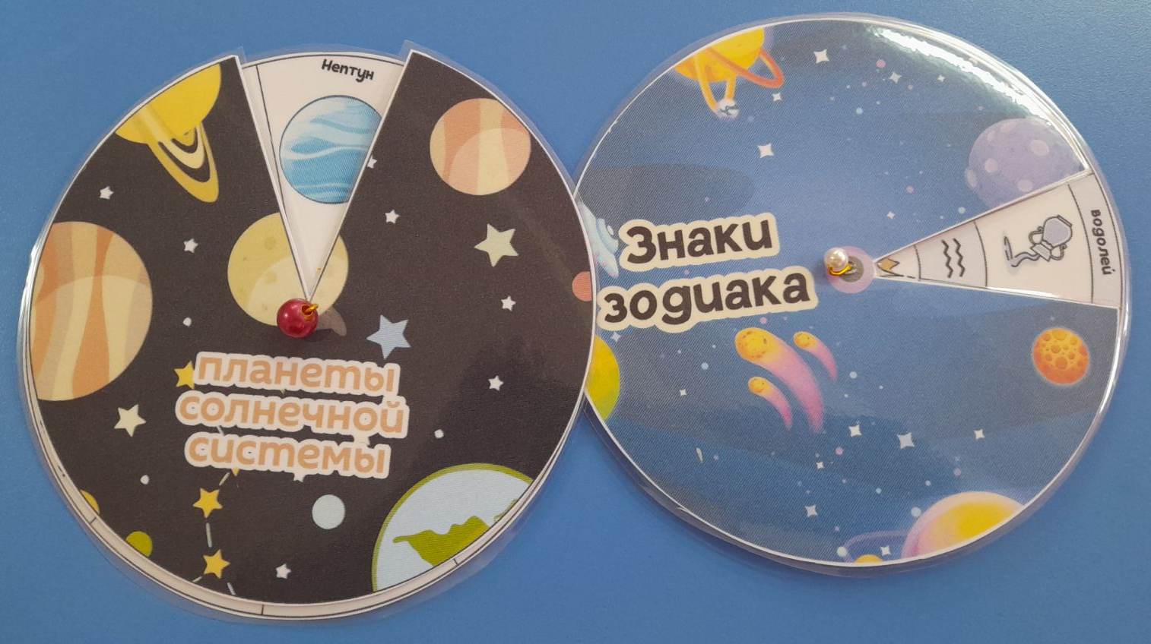
Круги Луллия

Slide 20
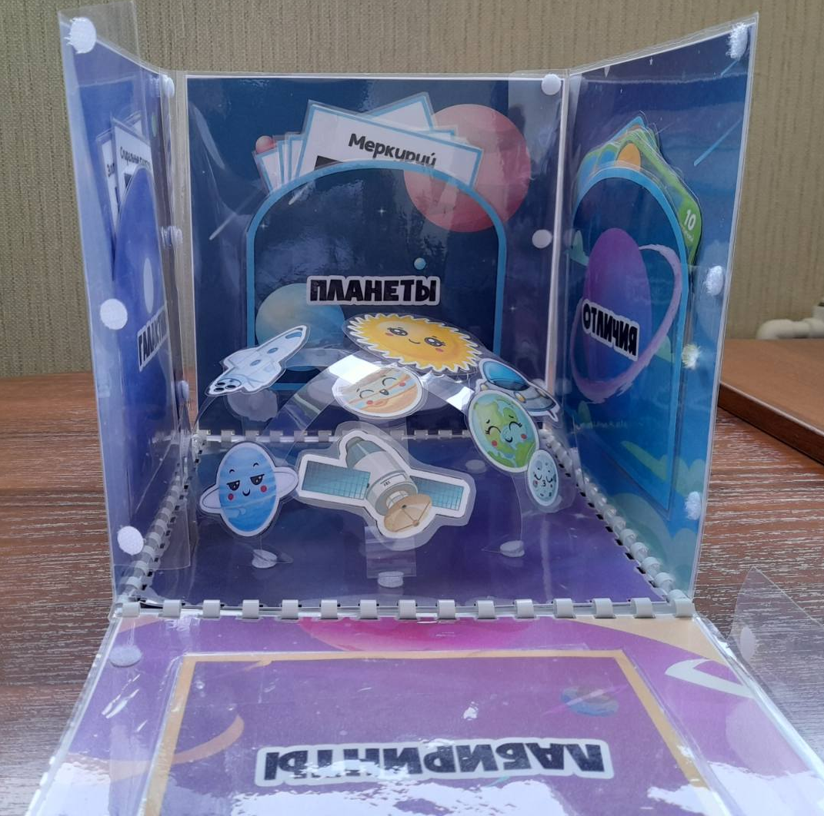
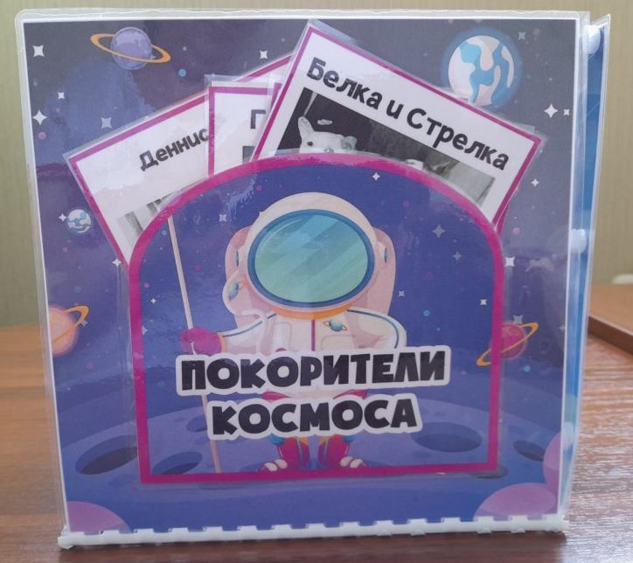
Волшебный куб «Космос»
Внешние стороны куба:
«Созвездия»
«Покорители космоса»
«Лабиринты»
«Ракраски»
Внутренние стороны:
«Планеты»
«Космические аппараты»
«Галактики»
«Найди отличия»
Верх Круги Луллия «Знаки зодиака»

Slide 21
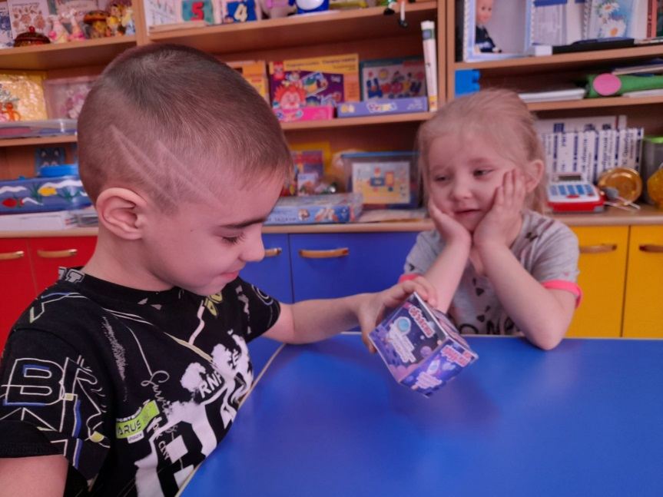
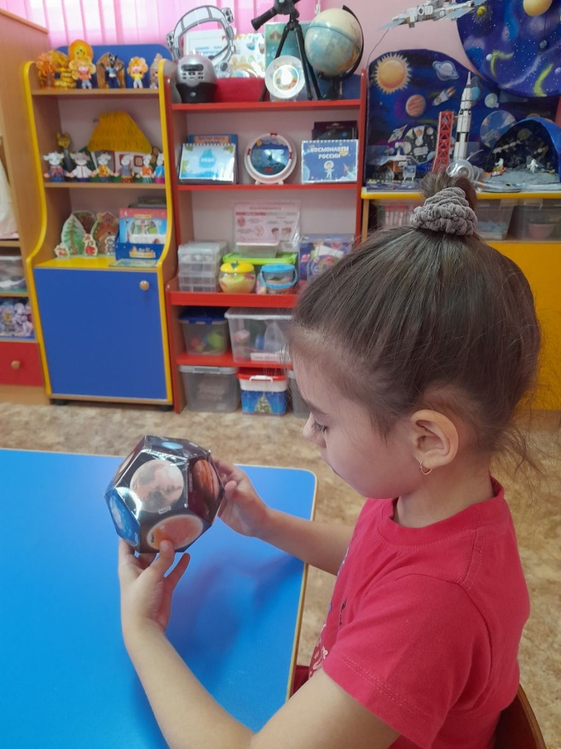
Кубик Блума на тему «Космос»
Додекаэдр на тему «Космос»

Slide 22
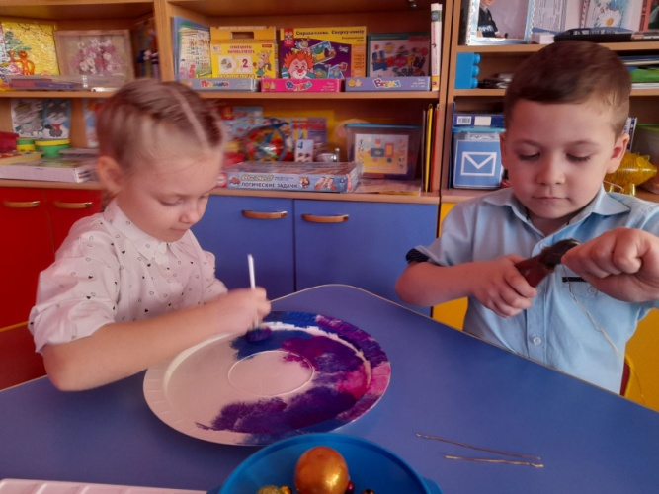
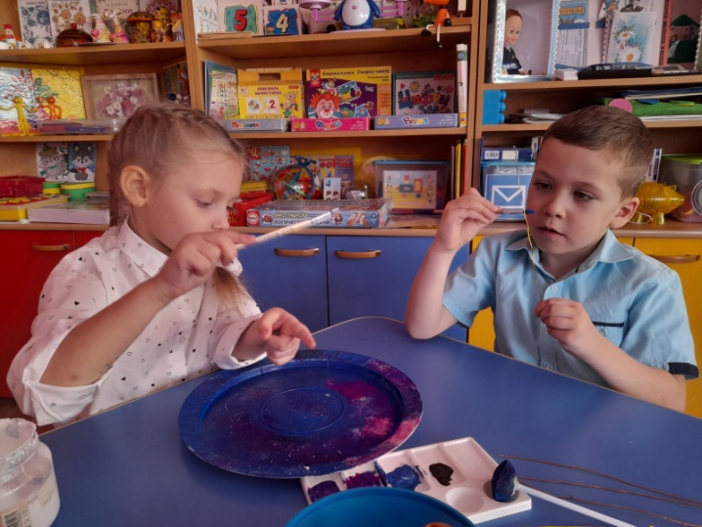
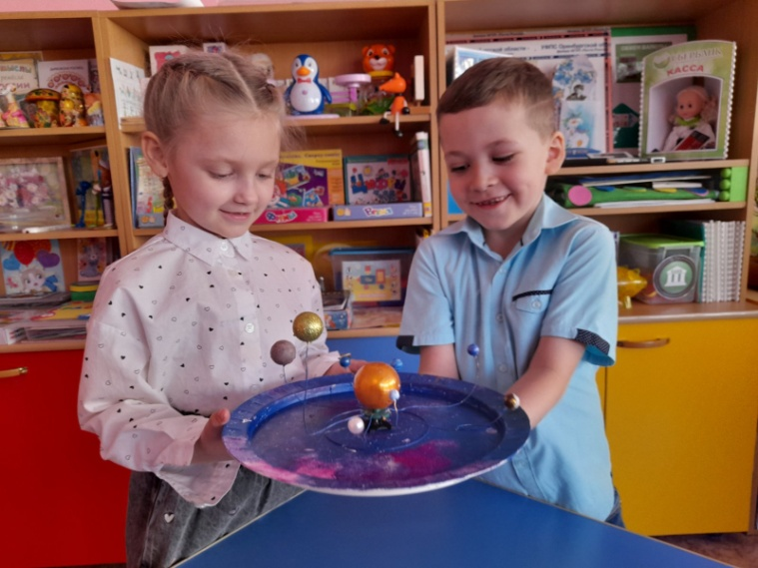
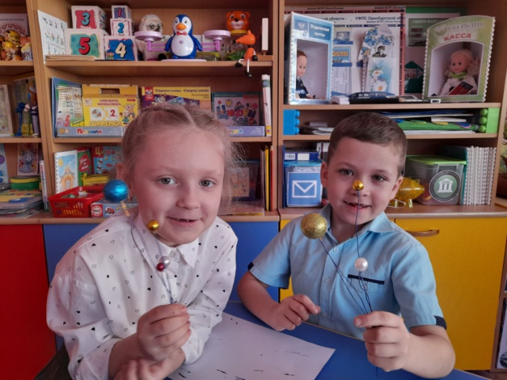
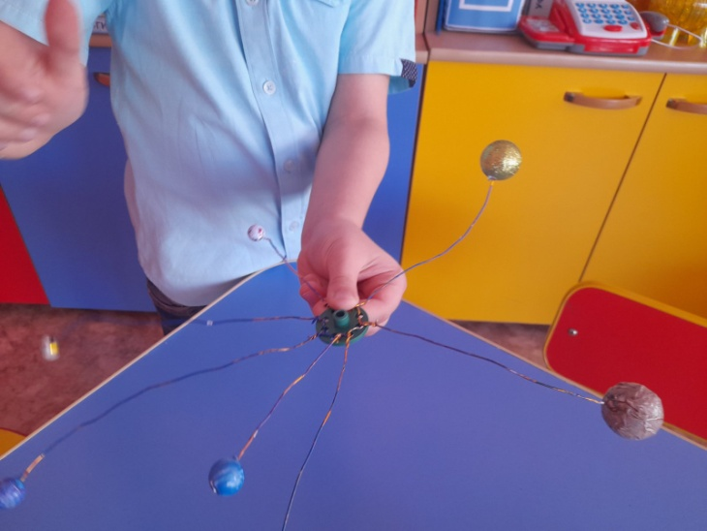
Конструирование из бросового материала

Slide 23
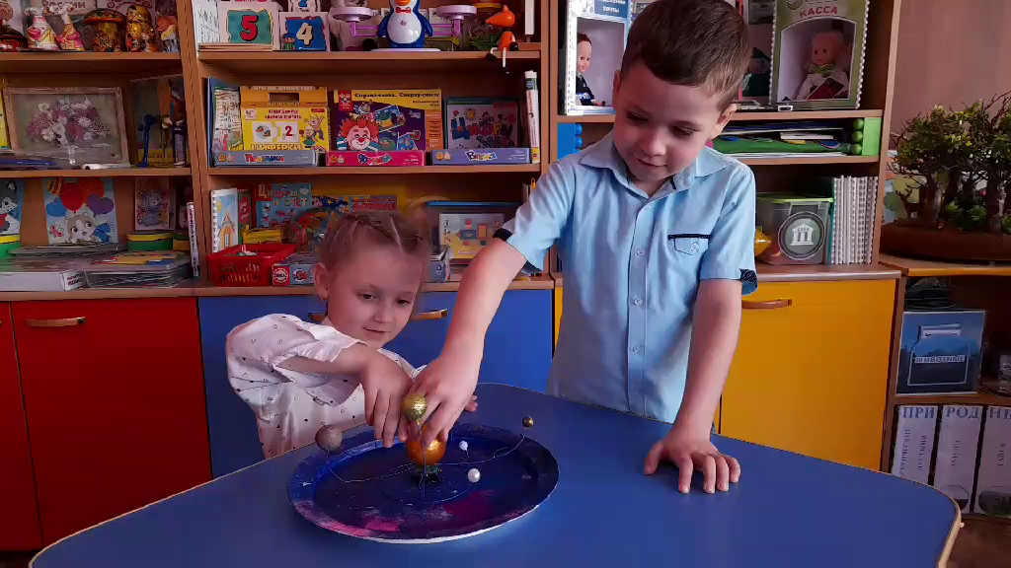

Slide 24
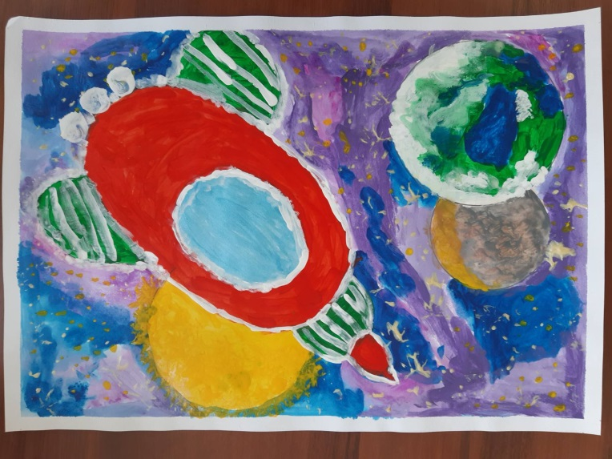
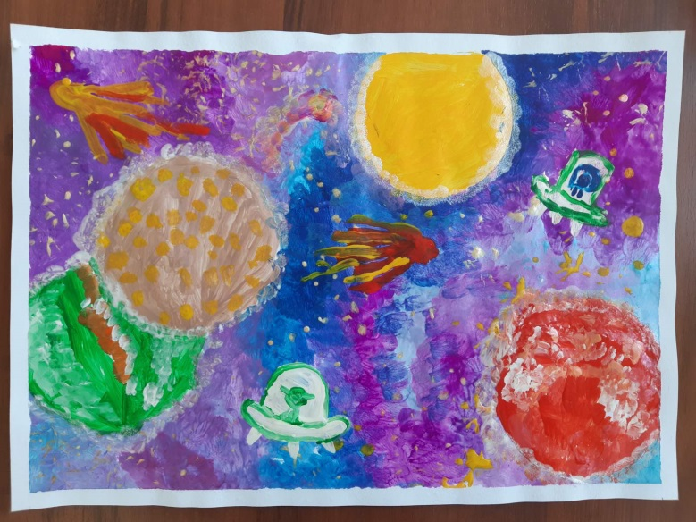
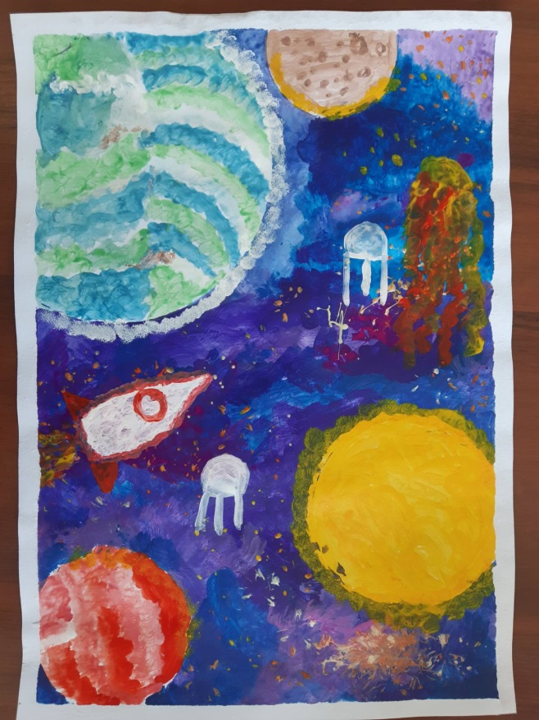
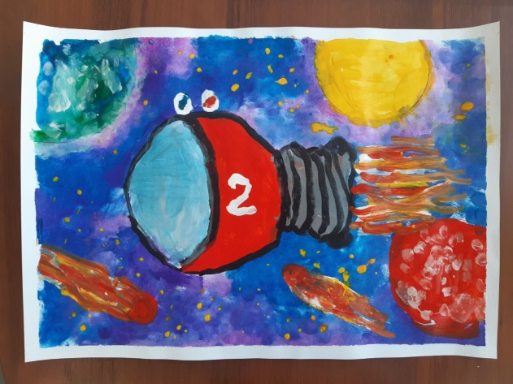
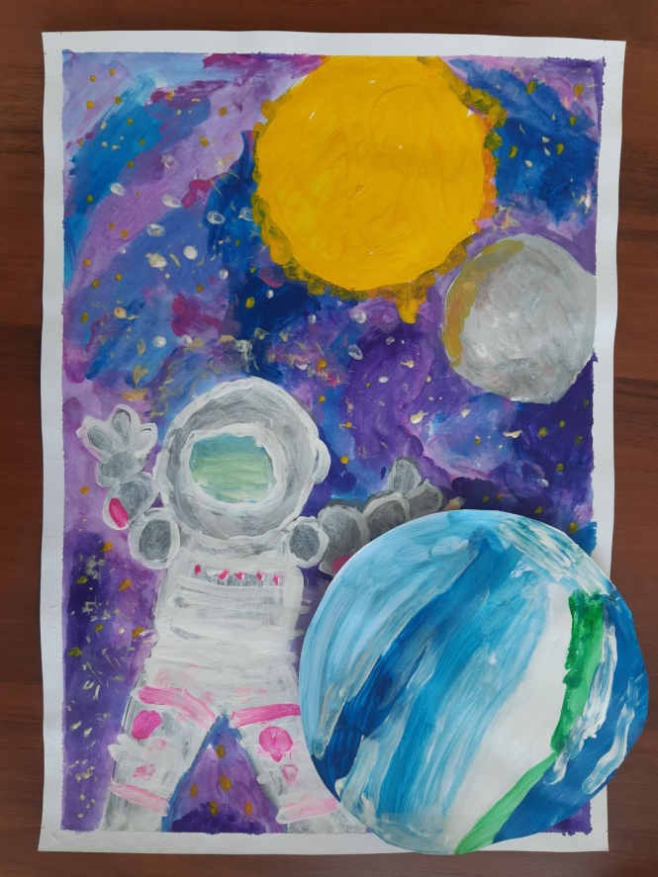
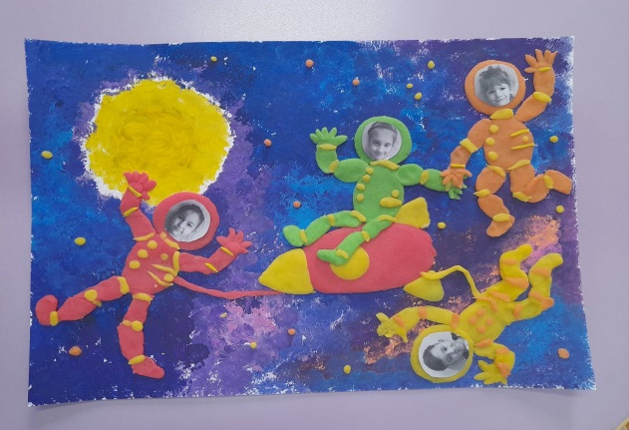
Выставка
детских
работ

Slide 25
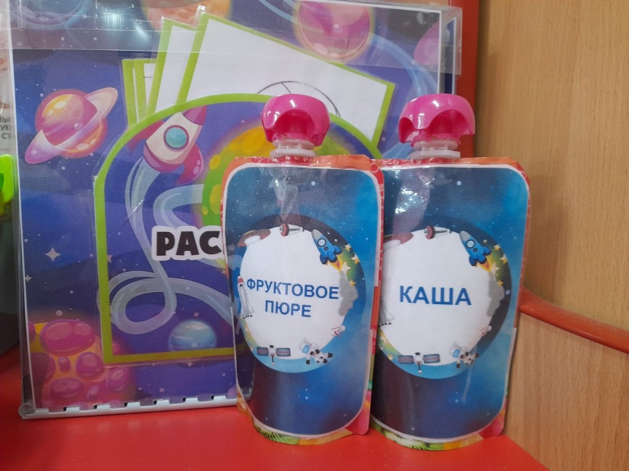
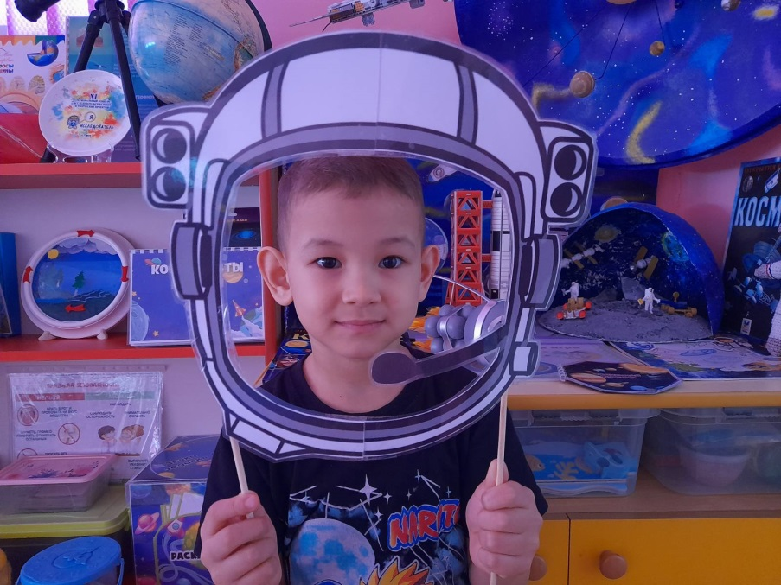
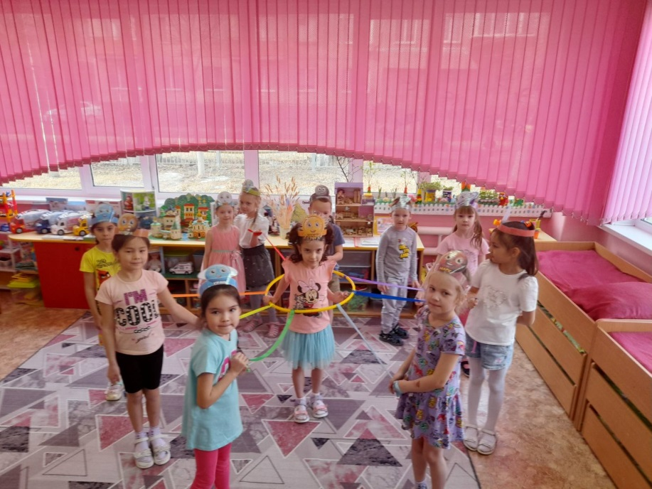
Сюжетно-ролевые игры»

Slide 26
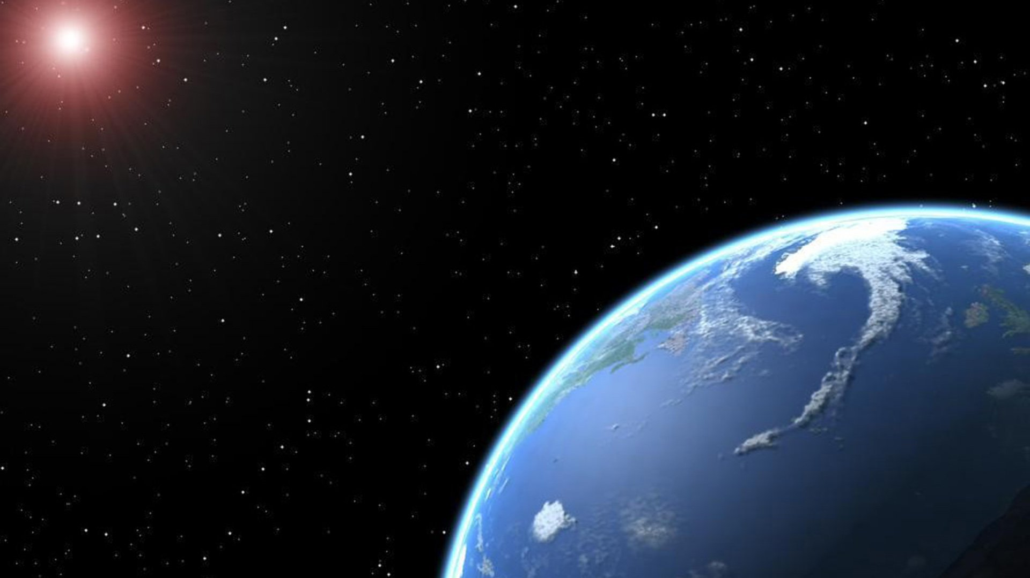
Спасибо за внимание!

